Slide 1






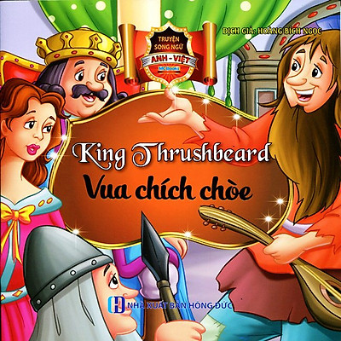
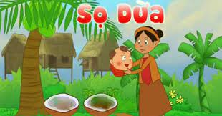


THẾ
GIỚI
NGỮ VĂN 6
BÀI 7
CỔ
TÍCH
KẾT NỐI TRI THỨC

Slide 2


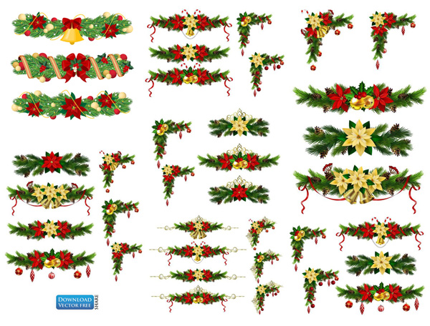

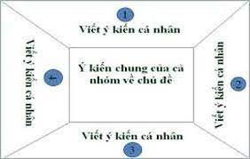

Ngữ văn 6
Văn bản 1, THẠCH SANH
HÌNH THÀNH KIẾN THỨC
2.3. Các yếu tố hoang đường kì ảo
HOẠT ĐỘNG NHÓM
NHÓM 1,2 | NHÓM 3,4
(1)? Truyện Thach Sanh có những con vật kì ảo nào? Chúng có đặc điểm gì khác thường. Ý nghĩa của các chi tiết hoang đường kì ảo trong truyện?. | (2)? Truyện Thach Sanh có những đồ vật kì ảo nào? Chúng có đặc điểm gì khác thường.Ý nghĩa của các chi tiết hoang đường kì ảo trong truyện?.

Slide 3
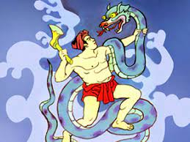
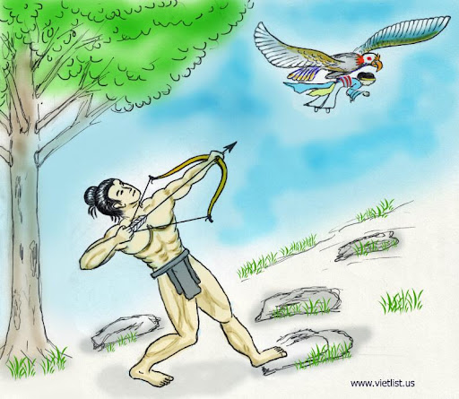
Ngữ văn 6
Văn bản 1, THẠCH SANH
HÌNH THÀNH KIẾN THỨC
2.3. Các yếu tố hoang đường kì ảo
Đại diện cho cái ác, gieo rắc nỗi kinh hoàng và gây tai họa cho người dân. Con vật này là thử thách để Thạch Sanh thể hiện phẩm chất của người dũng sĩ.
Chằn tinh
Đại bàng

Slide 4
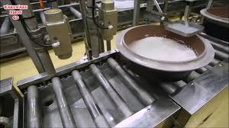
Ngữ văn 6
Văn bản 1, THẠCH SANH
HÌNH THÀNH KIẾN THỨC
2.3. Các yếu tố hoang đường kì ảo
* Đồ vật kì ảo:
- Niêu cơm kì ảo:
Góp phần tô đậm vẻ đẹp kì diệu của truyện, góp sức cho chiến công của chàng dũng sĩ Thạch Sanh.
+ Kì lạ
+ Nhân ái, nhân đạo, không súng đao vẫn đánh đuổi được quân thù.
+ Yêu chuộng hòa bình

Slide 5
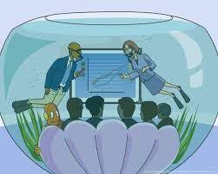
Ngữ văn 6
Văn bản 1, THẠCH SANH
HÌNH THÀNH KIẾN THỨC
2. Nhân vật Lý Thông
Phiếu học tập số 2
Sự việc | Mục đích của Lý Thông | Bản chất của Lý Thông
- Một hôm, có người hàng rượu tên Lý Thông...Thấy Thạch Sanh gánh một gánh củi lớn về hắn nghĩ bụng..
- ...Chiều hôm đó, chờ Thạch Sanh đi kiếm củi, Lý Thông dọn một mâm thịt rượu ê hề mời ăn, rồi bảo...
- ...Thạch Sanh vào nhà kể cho nghe chuyện giết trăn tinh, chúng mới hoàn hồn. Nhưng Lý Thông nói...
- ...Lý Thông lệnh cho quân sĩ vần những tảng đá lớn lấp kín cửa hang...

Slide 6
Ngữ văn 6
Văn bản 1, THẠCH SANH
HÌNH THÀNH KIẾN THỨC
2. Nhân vật Lý Thông
Sự việc | Mục đích của Lý Thông | Bản chất của Lý Thông
- Một hôm, có người hàng rượu tên Lý Thông...Thấy Thạch Sanh gánh một gánh củi lớn về hắn nghĩ bụng.. | - Kết nghĩa anh em anh em với Thạch Sanh là để mưu lợi. | Bản chất cuả con người Lý Thông: là kẻ lừa lọc, kẻ phản phúc, nham hiểm, xảo quyệt, bất nhân, bất nghĩa...
- ...Chiều hôm đó, chờ Thạch Sanh đi kiếm củi, Lý Thông dọn một mâm thịt rượu ê hề mời ăn, rồi bảo... | - Lừa Thạch Sanh đi nộp mạng thay cho mình.
- ...Thạch Sanh vào nhà kể cho nghe chuyện giết trăn tinh, chúng mới hoàn hồn. Nhưng Lý Thông nói.. | - Cướp công giết chằn tinh
- ...Lý Thông lệnh cho quân sĩ vần những tảng đá lớn lấp kín cửa hang... | - Cướp công cứu công chúa và hãm hại Thạch Sạnh

Slide 7

Ngữ văn 6
Văn bản 1, THẠCH SANH
HÌNH THÀNH KIẾN THỨC
3. Kết thúc truyện
- Thạch Sanh được cưới công chúa, lên ngôi vua.
→ Phần thưởng xứng đáng và lớn lao với những khó khăn thử thách mà nhân vật đã phải trải qua. Từ đó ca ngợi những phẩm chất, tài năng của chàng.
- Mẹ con Lý Thông bị sét đánh chết.→ Đó là sự trừng phạt tương xứng với tội ác và thủ đoạn ghê tởm của mẹ con Lý Thông đã gây ra.
→ Ý nghĩa kết thúc truyện: Đây là kết thúc có hậu: thể hiện công lí xã hội và ước mơ của nhân dân về lẽ công bằng “ ở hiền gặp lành, ác giả ác báo”; về một sự đổi đời. Nhân vật lí tưởng là Thạch Sanh được hưởng cuộc sống giàu sang, sung sướng, hạnh phúc.
Truyện kết thúc như thế nào?
Qua kết thúc này nhân dân ta muốn thể hiện điều gì? Kết thúc này có phổ biến trong truyện cổ tích không? Hãy nêu 1 số ví dụ....

Slide 8
Ngữ văn 6
Văn bản 1, THẠCH SANH
HÌNH THÀNH KIẾN THỨC
IV. Tổng kết
1. Nghệ thuật:
2. Nội dung, ý nghĩa :
Kết cấu cốt truyện mạch lạc, sắp xếp các tình tiết khéo léo, tạo sức hấp dẫn.
Nội dung: Thạch Sanh là truyện cổ tích về người anh hùng diệt trăn tinh, đại bàng cứu người...
Xây dựng hình tượng hai nhân vật đối lập, tương phản.
Ý nghĩa: Truyện thể hiện ước mơ, niềm tin của nhân dân ta về công lý xã hội, về sự chiến thắng của những con người chính nghĩa lương thiện .
Chi tiết tưởng tượng kì ảo, hoang đường, giàu ý nghĩa.

Slide 9




Ngữ văn 6
Văn bản 1, THẠCH SANH
HÌNH THÀNH KIẾN THỨC
V. Luyện tập
RÒ CHƠI ĐÓNG VAI
bắn đại bàng
bị thương
THẺ 2
THẺ 3
THẺ 1
Bốc thẻ
đuổi giặc chư hầu
bằng tiếng đàn
giết chằn tinh
KÍCH CHUỘT VÀO THẺ

Slide 10
Ngữ văn 6
Văn bản 1, THẠCH SANH
HÌNH THÀNH KIẾN THỨC
V. Luyện tập
Mức độ Tiêu chí | Mức 1 | Mức 2 | Mức 3
Thiết kế một kịch bản (sân khấu hóa) và đóng vai về một đoạn văn bản trong truyện cổ tích “Thạch Sanh” | Kịch bản đúng hướng nhưng chưa đầy đủ nội dung , diễn viên chưa nhập vai tốt. (5-6 điểm) | Kịch bản đủ nội dung nhưng chưa hấp dẫn, các diễn viên diễn có ý thức diễn xuất nhưng chưa tạo được ấn tượng sâu . (7 -8 điểm) | Kịch bản đầy đủ nội dung và hấp dẫn, cuốn hút người đọc; diễn viên diễn xuất tốt, mang lại cảm xúc cho người xem. (9 - 10 điểm)

Slide 11
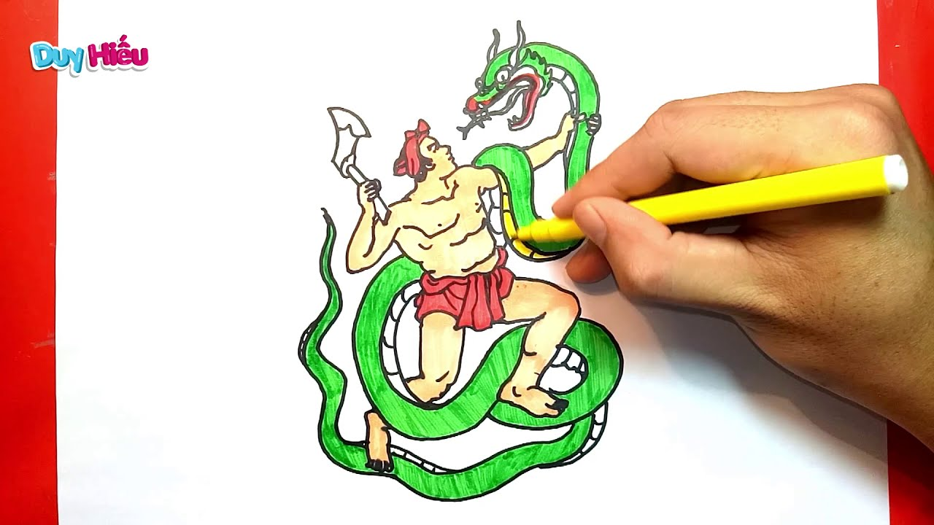

Ngữ văn 6
Văn bản 1, THẠCH SANH
HÌNH THÀNH KIẾN THỨC
V. Luyện tập
Vẽ tranh theo chủ đề (Nhiệm vụ về nhà)
Thạch Sanh với túp lều tranh dưới gốc đa.
Thạch Sanh diệt chằn tinh.
Thạch Sanh xuống hang diệt đại bàng, cứu công chúa.

Slide 12
Ngữ văn 6
Văn bản 1, THẠCH SANH
Tiêu chí đánh giá sản phẩm học tập
Mức độ Tiêu chí | Mức 1 | Mức 2 | Mức 3
Vẽ tranh về một nhân vật trong truyện cổ tích vừa học | Các nét vẽ không đẹp và bức tranh còn đơn điệu về hình ảnh, màu sắc. (5-6 điểm) | Các nét vẽ đẹp nhưng bức tranh chưa thật phong phú. (7-8 điểm) | Bức tranh với nhiều đường nét đẹp, phong phú, hấp dẫn. (9 - 10 điểm)

Slide 13

Ngữ văn 6
Văn bản 1, THẠCH SANH
Vận dụng
1. Có ý kiến cho rằng: Thạch Sanh chỉ tồn tại trong truyện cổ tích. Em có đồng ý không? Vì sao?
2. Hình ảnh chàng Thạch Sanh – người dũng sĩ dân gian là một hình ảnh đẹp, có lòng dũng cảm, chiến đấu để diệt trừ cái ác, bảo vệ cuộc sống cộng đồng. Viết một đoạn văn (5-7 câu) kể về một dũng sĩ mà em gặp ở ngoài đời hoặc biết qua sách báo; hoặc vẽ tranh, làm thơ, dựng một hoạt cảnh.

Slide 14



Ngữ văn 6
Văn bản 1, THẠCH SANH
Vận dụng
Câu 1
Không đồng ý

Slide 15
Ngữ văn 6
Văn bản 1, THẠCH SANH
Vận dụng
Câu 2
Viết đoạn văn (hoặc vẽ tranh, làm thơ, dựng một hoạt cảnh) về người dũng sĩ mà em gặp trong thực tế.
* Nội dung đoạn văn
- Xác định một dũng sĩ mà em gặp ở ngoài đời hoặc biết qua sách báo để lại ấn tượng sâu sắc nhất.
- Đó là ai? (Thu thập thông tin liên quan đến người dũng sĩ mà em ấn tượng)
- Những việc làm, hành động cụ thể của họ là gì, những chiến công nào phi thường tạo nên niềm cảm kích với mọi người.
- Cảm xúc của em trước tấm gương người dũng sĩ đó.
* Hình thức đoạn văn, hoặc vẽ tranh, làm thơ, dựng một hoạt cảnh
Lưu ý: Phần vẽ tranh, làm thơ, dựng hoạt cảnh khuyến khích HS có năng khiếu,về nhà làm thêm.

